Slide 1
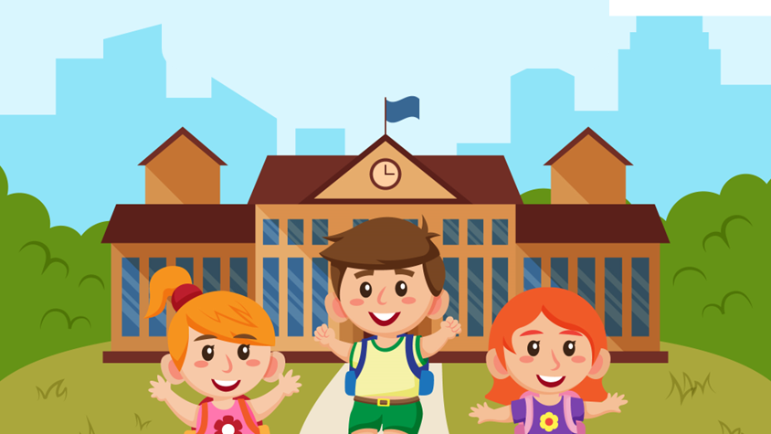
Thứ … ngày … tháng … năm …
Tiếng Việt
Bài 6 - 1 tiết:
Vào hạ
Vào hạ

Slide 2
Mục tiêu
Mục tiêu
- Nêu được phỏng đoán về nội dung bài đọc qua tên bài, hoạt động khởi động và tranh minh hoạ.
- Đọc trôi chảy bài đọc, ngắt nghỉ đúng dấu câu, đúng logic ngữ nghĩa, phân biệt được giọng các nhân vật, trả lời được các câu hỏi tìm hiểu bài.
- Hiểu được nội dung của bài đọc: Khung cảnh núi rừng khi vào hạ và những thanh âm trong trẻo của đám trẻ trong buổi học cuối cùng. Từ đó, rút ra được ý nghĩa: Những kỉ niệm đẹp của một thời tiểu học vẫn được lưu lại và gửi gắm những mong mỏi cho tương lai tốt đẹp ở phía trước.

Slide 3
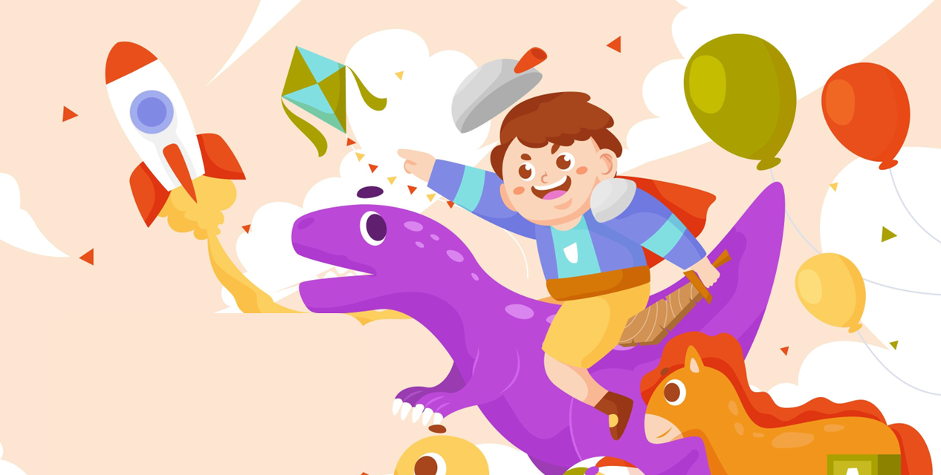
KHỞI
ĐỘNG

Slide 4
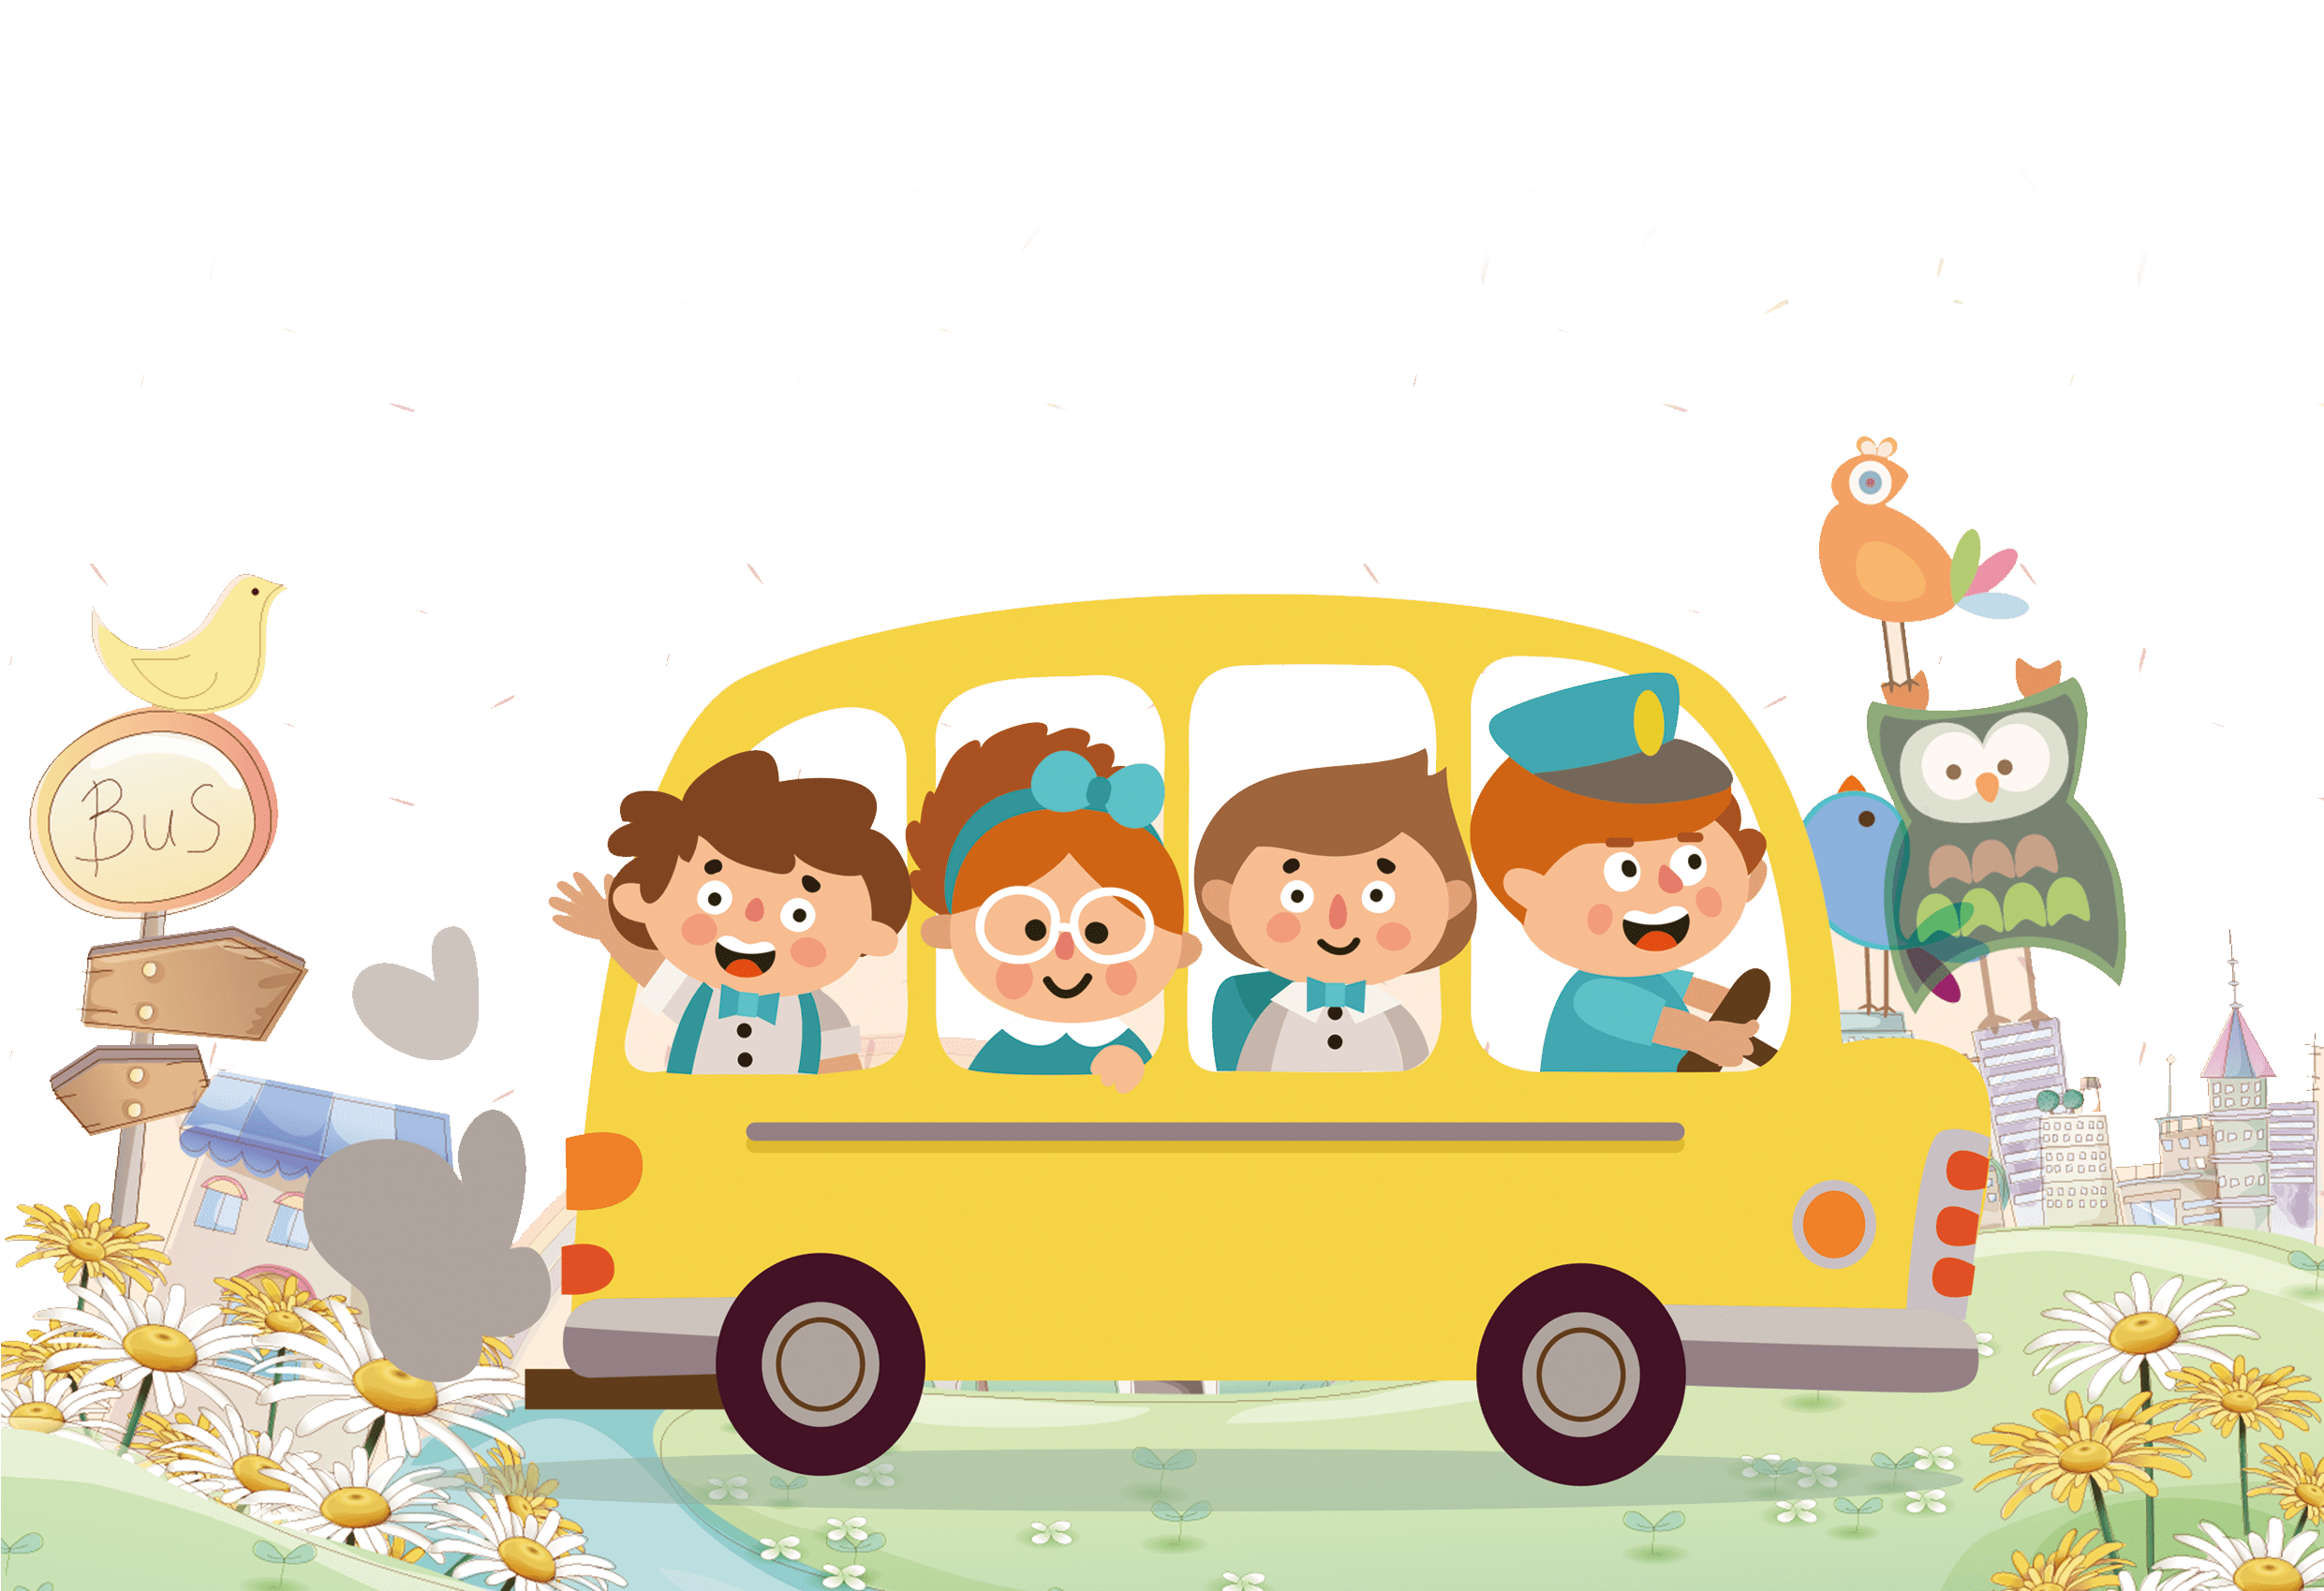
Chia sẻ cảm xúc của em về buổi học cuối cùng.

Slide 5
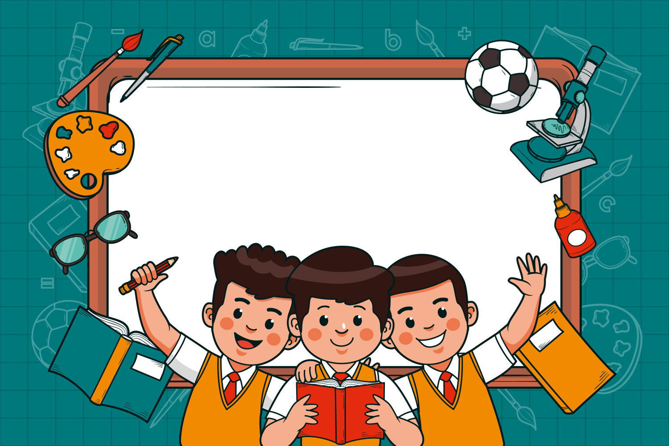
LUYỆN ĐỌC
THÀNH TIẾNG

Slide 6
Dọc mẫu
Notes:
MẮT DÕI, TAI NGHE, TAY DÒ

Slide 7
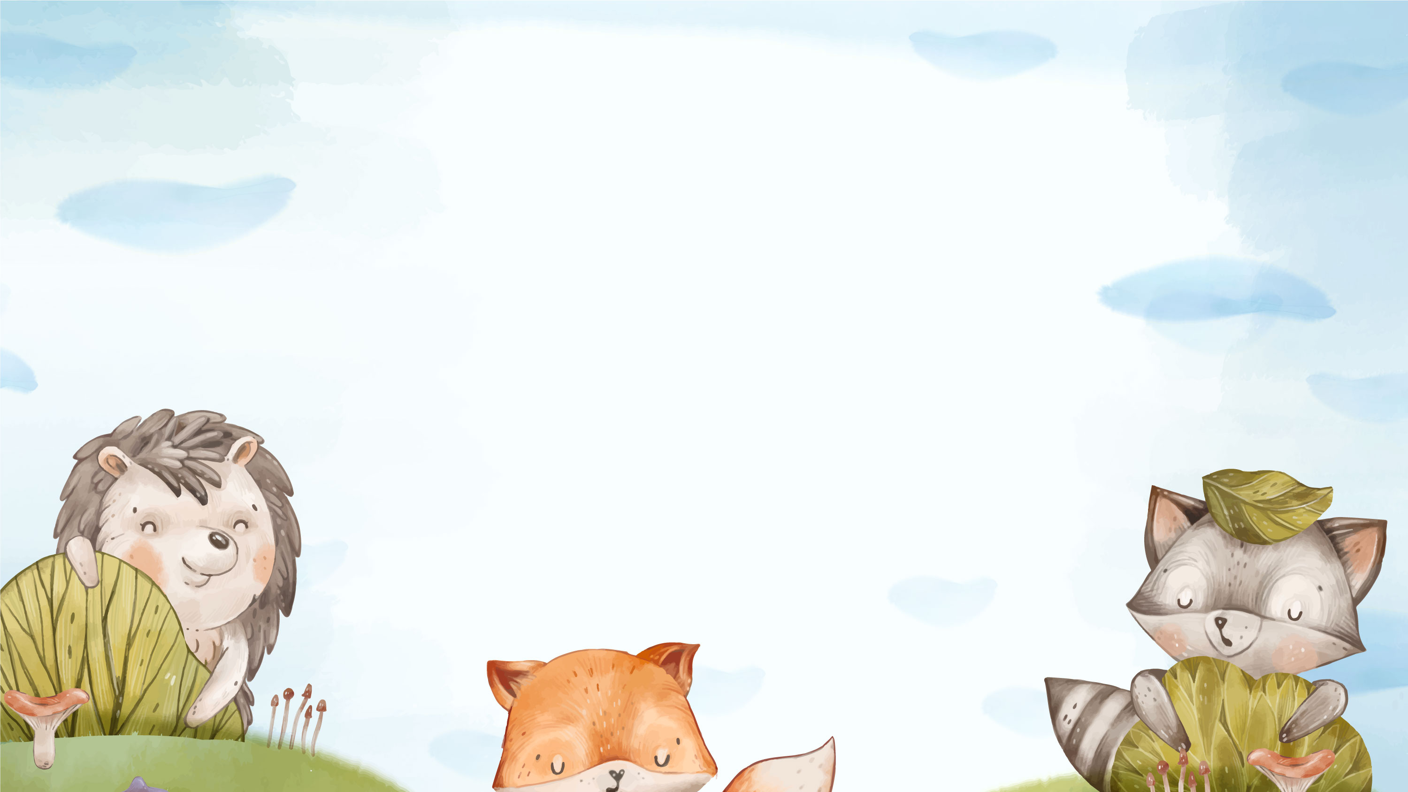
Vào hạ
Tiếng chim tô lốc mở tung cánh cửa của màn đêm. Ánh sáng xiên lên những sườn núi thành hình dải quạt. Rồi nắng rắc vàng lên những tán cây vải hoang. Ẩn sau vòm lá là những chiếc mỏ nhỏ và những cặp mắt tinh nhanh của loài sẻ rừng. Cổ và vai mỗi chú sẻ đều choàng một chiếc khăn màu đỏ bé xíu như hàng trăm đốm lửa đang nhảy nhót, lấp loá trên những tán lá.
Một chú ve bắt đầu dạo đàn. Tiếng đàn ve ngân lên làm cho bầu không khí của buổi sớm mai thêm vui nhộn. Rồi chú thứ hai, thứ ba, thứ tư,… cùng hoà vào khúc tấu. Cứ như thế, những chú ve đắm mình trong bản giao hưởng mùa hè. Dàn hợp xướng ve át cả tiếng chim, kéo dài đến trưa và trở lại vào cuối chiều.
Notes:
MẮT DÕI, TAI NGHE, TAY DÒ

Slide 8
Đã vào hạ. Trời xanh trong vắt khiến ta có cảm tưởng có thể nhìn tít tắp vào vũ trụ không cùng. Tiếng ve vẫn chưa ngớt.
Bên dốc núi, đám trẻ trở về bản sau buổi học cuối cùng. Năm học đã khép lại. Thanh âm ríu ra ríu rít của trẻ thơ làm người ta liên tưởng đến đàn chim non sắp sửa ra ràng, bay tới những chân trời rộng mở. Đám trẻ đã đi rất xa, nhưng tiếng nói cười của chúng như vẫn ở lại, rộn rã cả khung trời mùa hạ.
Hữu Vi
Notes:
MẮT DÕI, TAI NGHE, TAY DÒ

Slide 9
Giọng đọc toàn bài
Giọng đọc thong thả, tha thiết. Nhấn giọng ở những từ ngữ chỉ đặc điểm, trạng thái và hoạt động của nhân vật.

Slide 10
Luyện đọc từ khó
sừng sững
mệnh danh

Slide 11
Luyện đọc câu
Đám trẻ đã đi rất xa,/ nhưng tiếng nói cười của chúng như vẫn ở lại,/ rộn rã cả khung trời mùa hạ.//
Thanh âm ríu ra ríu rít của trẻ thơ/ làm người ta liên tưởng đến/ đàn chim non sắp sửa ra ràng,/ bay tới những chân trời rộng mở.//

Slide 12
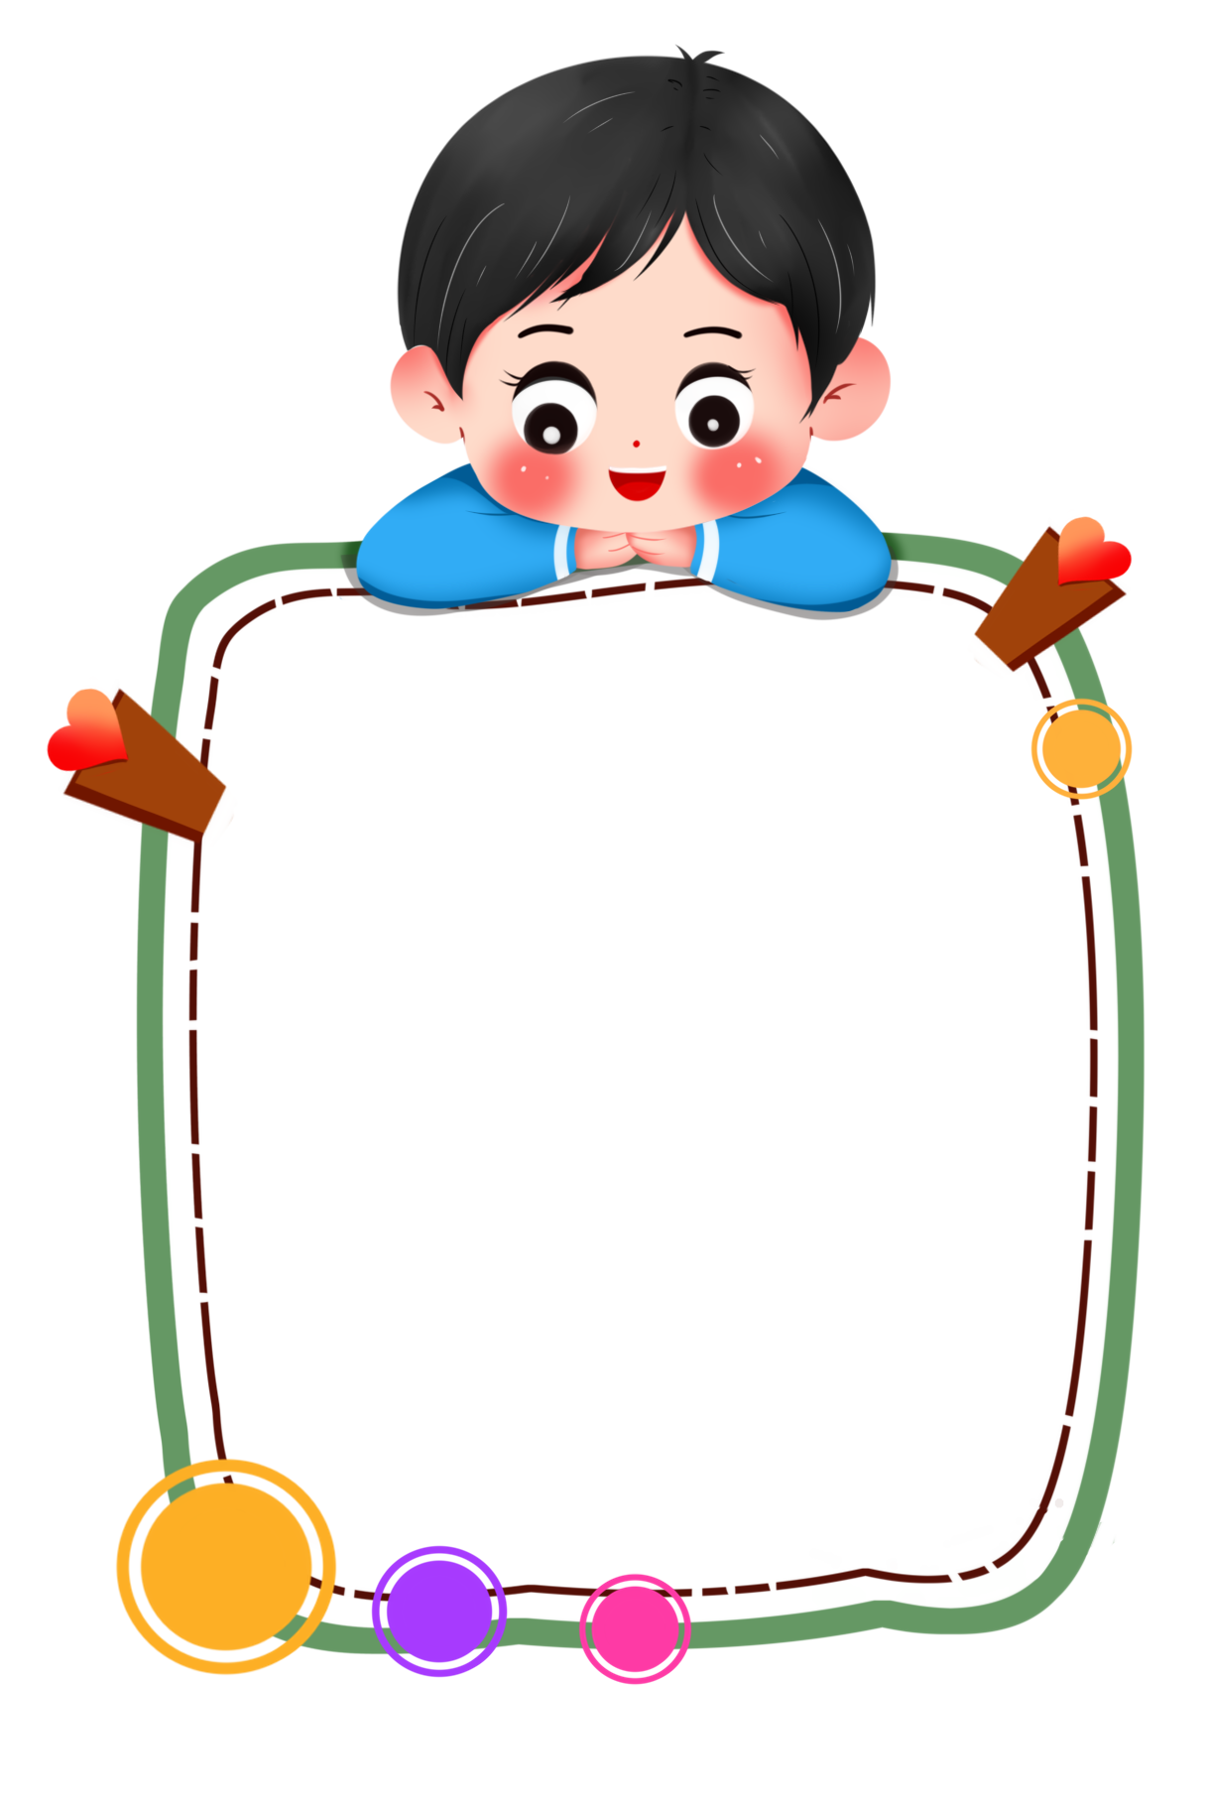
Bài đọc được chia làm mấy đoạn?
Đoạn 1: Từ đầu đến “những tán lá”.
Chia đoạn
Đoạn 2: Tiếp theo đến “vẫn chưa ngớt”.
Đoạn 3: Còn lại.

Slide 13
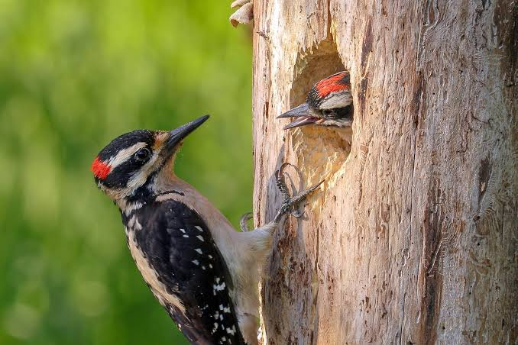
Giải nghĩa từ khó
Chim tô lốc: chim gõ kiến

Slide 14
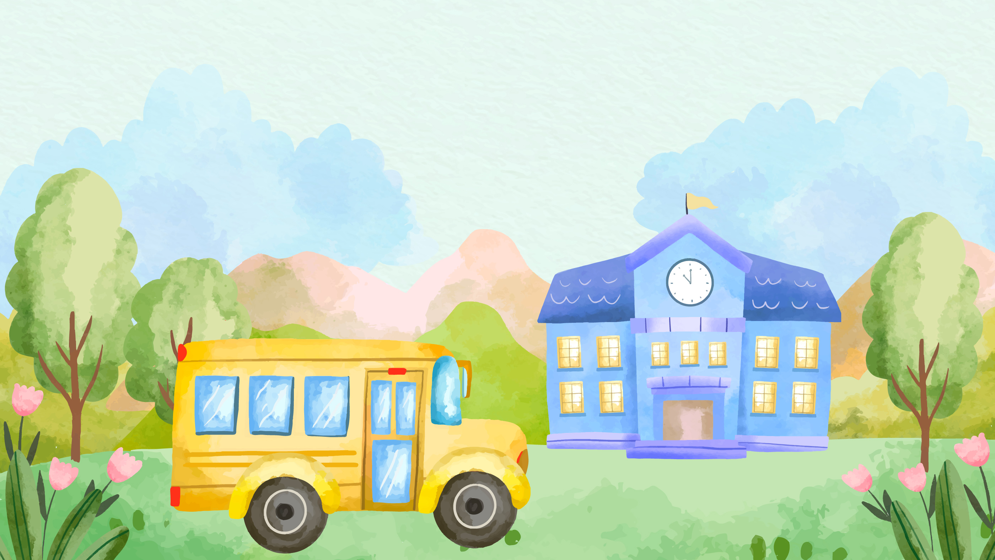
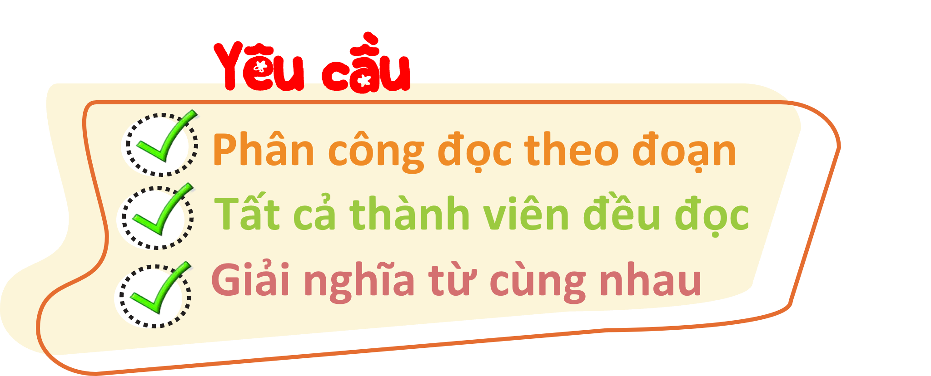
Luyện đọc nối tiếp theo nhóm
YÊU CẦU
TIÊU CHÍ ĐÁNH GIÁ

Slide 15
Thi đua đọc trước lớp
TIÊU CHÍ ĐÁNH GIÁ

Slide 16
Bình chọn nhóm đọc tốt nhất

Slide 17
LUYỆN
ĐỌC HIỂU

Slide 18
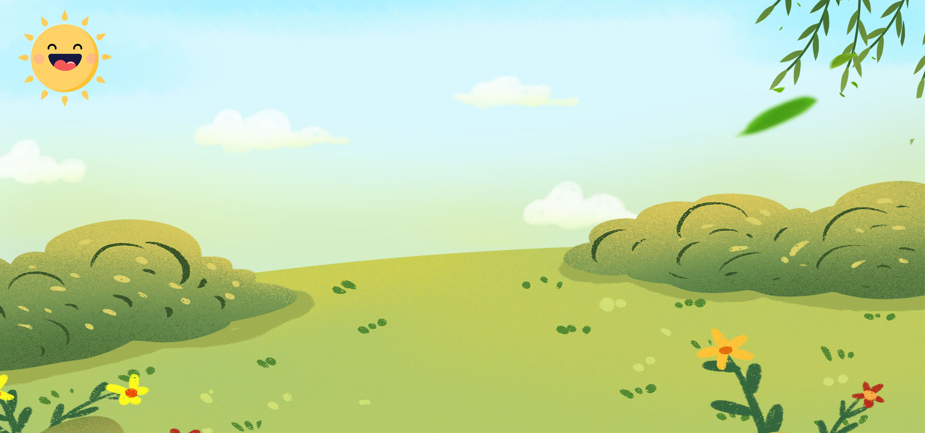
CUỘC ĐUA KÌ THÚ
Nhiệm vụ:
Để cuộc đua có thể bắt đầu, chúng ta phải nhanh chóng kiểm tra và sửa chữa những chiếc xe bị lỗi cho các tay đua bằng cách trả lời các câu hỏi.

Slide 19
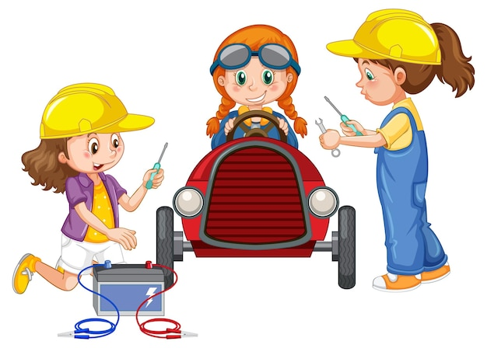
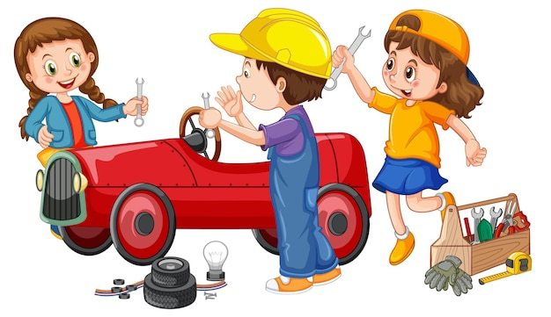
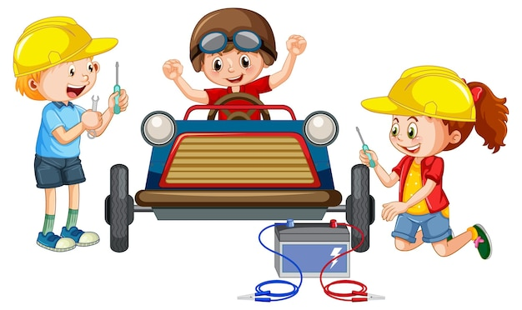
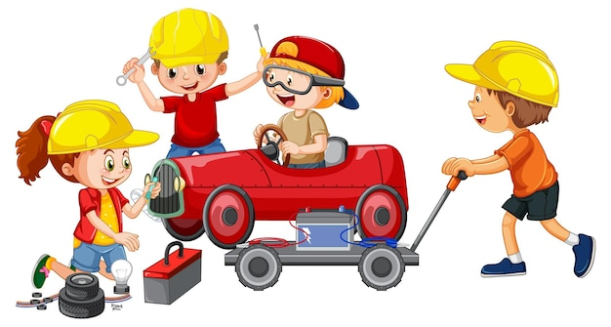
Câu 1
Câu 2
Kiểm tra lốp bánh xe
Nạp điện bình ắc quy
Câu 4
Câu 3
Sửa chữa động cơ xe
Thay mới bóng đèn xe
Notes:
GV click chuột vào các câu để hiển thị câu hỏi và câu trả lời.

Slide 20
Trong đoạn văn đầu, cảnh núi rừng vào sáng sớm được tả đẹp như thế nào?
Vẻ đẹp của cảnh núi rừng vào sáng sớm: tiếng chim tô lốc tung cánh cửa của màn đêm; ánh sáng xiên lên những sườn núi thành hình dải quạt; nắng rắc vàng lên những tán cây vải hoang; những chiếc mỏ nhỏ và những cặp mắt tinh nhanh của loài sẻ rừng ẩn sau vòm lá; mỗi chú sẻ choàng lên vai và cổ một chiếc khăn màu đỏ bé xíu đang nhảy nhót, lấp loá trên những tán lá.
.

Slide 21
Rút ra ý đoạn 1
Vẻ đẹp của cảnh núi rừng vào buổi sáng sớm mùa hạ.

Slide 22
Câu 1
Câu 2
Kiểm tra lốp bánh xe
Nạp điện bình ắc quy
Câu 4
Câu 3
Sửa chữa động cơ xe
Thay mới bóng đèn xe
Notes:
GV click chuột vào các câu để hiển thị câu hỏi và câu trả lời.

Slide 23
Cách tả những chú ve và tiếng ve có gì thú vị?
Điểm thú vị trong cách tả những chú ve và tiếng ve: Một chú ve bắt đầu dạo đàn. Rồi chú thứ hai, thứ ba, thứ tư,… cùng hoà vào khúc tấu. Cứ như thế, những chú ve đắm mình trong bản giao hưởng mùa hè.
Dàn hợp xướng ve át cả tiếng chim, kéo dài đến trưa và trở lại vào cuối chiều.
Ví những chú ve như một giàn hợp xướng, mỗi chú ve cất cao tiếng hát, hoà điệu thành một bản giao hưởng mùa hè.

Slide 24
Rút ra ý đoạn 2
Giàn nhạc giao hưởng mùa hạ của những chú ve.

Slide 25
Câu 1
Câu 2
Kiểm tra lốp bánh xe
Nạp điện bình ắc quy
Câu 4
Câu 3
Sửa chữa động cơ xe
Thay mới bóng đèn xe
Notes:
GV click chuột vào các câu để hiển thị câu hỏi và câu trả lời.

Slide 26
Thanh âm của trẻ thơ gợi cho tác giả liên tưởng tới điều gì? Vì sao?
Thanh âm của trẻ thơ gợi cho tác giả liên tưởng tới đàn chim non sắp sửa ra ràng, bay tới những chân trời mới. Vì sau mùa hè, những bạn nhỏ sẽ lên lớp Sáu, sẽ đến với những chân trời mới, nơi đó có những người thầy, người cô, những người bạn và những bài học thú vị đang chờ đợi các bạn.

Slide 27
Rút ra ý đoạn 3
Những thanh âm của bọn trẻ khi buổi học cuối cùng khép lại.

Slide 28
Câu 1
Câu 2
Kiểm tra lốp bánh xe
Nạp điện bình ắc quy
Câu 4
Câu 3
Sửa chữa động cơ xe
Thay mới bóng đèn xe
Notes:
GV click chuột vào các câu để hiển thị câu hỏi và câu trả lời.

Slide 29
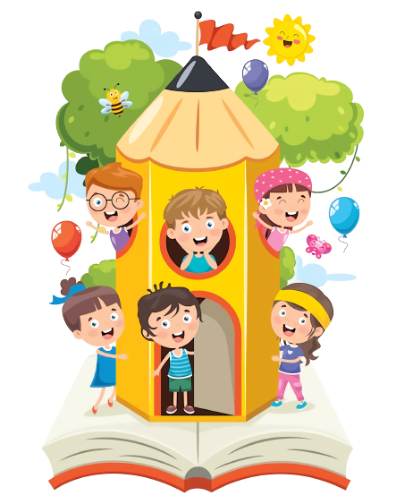
Theo em, tác giả muốn gửi gắm tình cảm, cảm xúc gì qua câu văn cuối bài?
Sau năm năm tiểu học, các bạn nhỏ đã có những tình cảm thân thiết, gắn bó với thầy cô, trường lớp,... dù mùa hè đã đến nhưng những thanh âm, tiếng nói cười vẫn rộn rã, vẫn ở lại như để lưu dấu những kỉ niệm tươi đẹp của một thời thơ ngây cắp sách đến trường.

Slide 30
Câu 1
Câu 2
Kiểm tra lốp bánh xe
Nạp điện bình ắc quy
Câu 4
Câu 3
Sửa chữa động cơ xe
Thay mới bóng đèn xe
Notes:
GV click chuột vào các câu để hiển thị câu hỏi và câu trả lời.

Slide 31
Tớ cảm ơn các bạn nhiều nhé! Nhờ các bạn nhanh chóng kiểm tra và sửa chữa xe mà tớ đã giành được chiến thắng.

Slide 32
Nội dung chính của bài đọc là gì?
Khung cảnh núi rừng khi vào hạ và những thanh âm trong trẻo của đám trẻ trong buổi học cuối cùng.

Slide 33
LUYỆN
ĐỌC LẠI

Slide 34
Nhắc lại nội dung chính của bài đọc.
Khung cảnh núi rừng khi vào hạ và những thanh âm trong trẻo của đám trẻ trong buổi học cuối cùng.

Slide 35
Lắng nghe đọc mẫu
Đã vào hạ.// Trời xanh trong vắt/ khiến ta có cảm tưởng/ có thể nhìn tít tắp vào vũ trụ không cùng.// Tiếng ve vẫn chưa ngớt.// Bên dốc núi,/ đám trẻ trở về bản sau buổi học cuối cùng.// Năm học đã khép lại.// Thanh âm ríu ra ríu rít của trẻ thơ/ làm người ta liên tưởng đến/ đàn chim non sắp sửa ra ràng,/ bay tới những chân trời rộng mở.// Đám trẻ đã đi rất xa,/ nhưng tiếng nói cười của chúng như vẫn ở lại,/ rộn rã cả khung trời mùa hạ.//

Slide 36
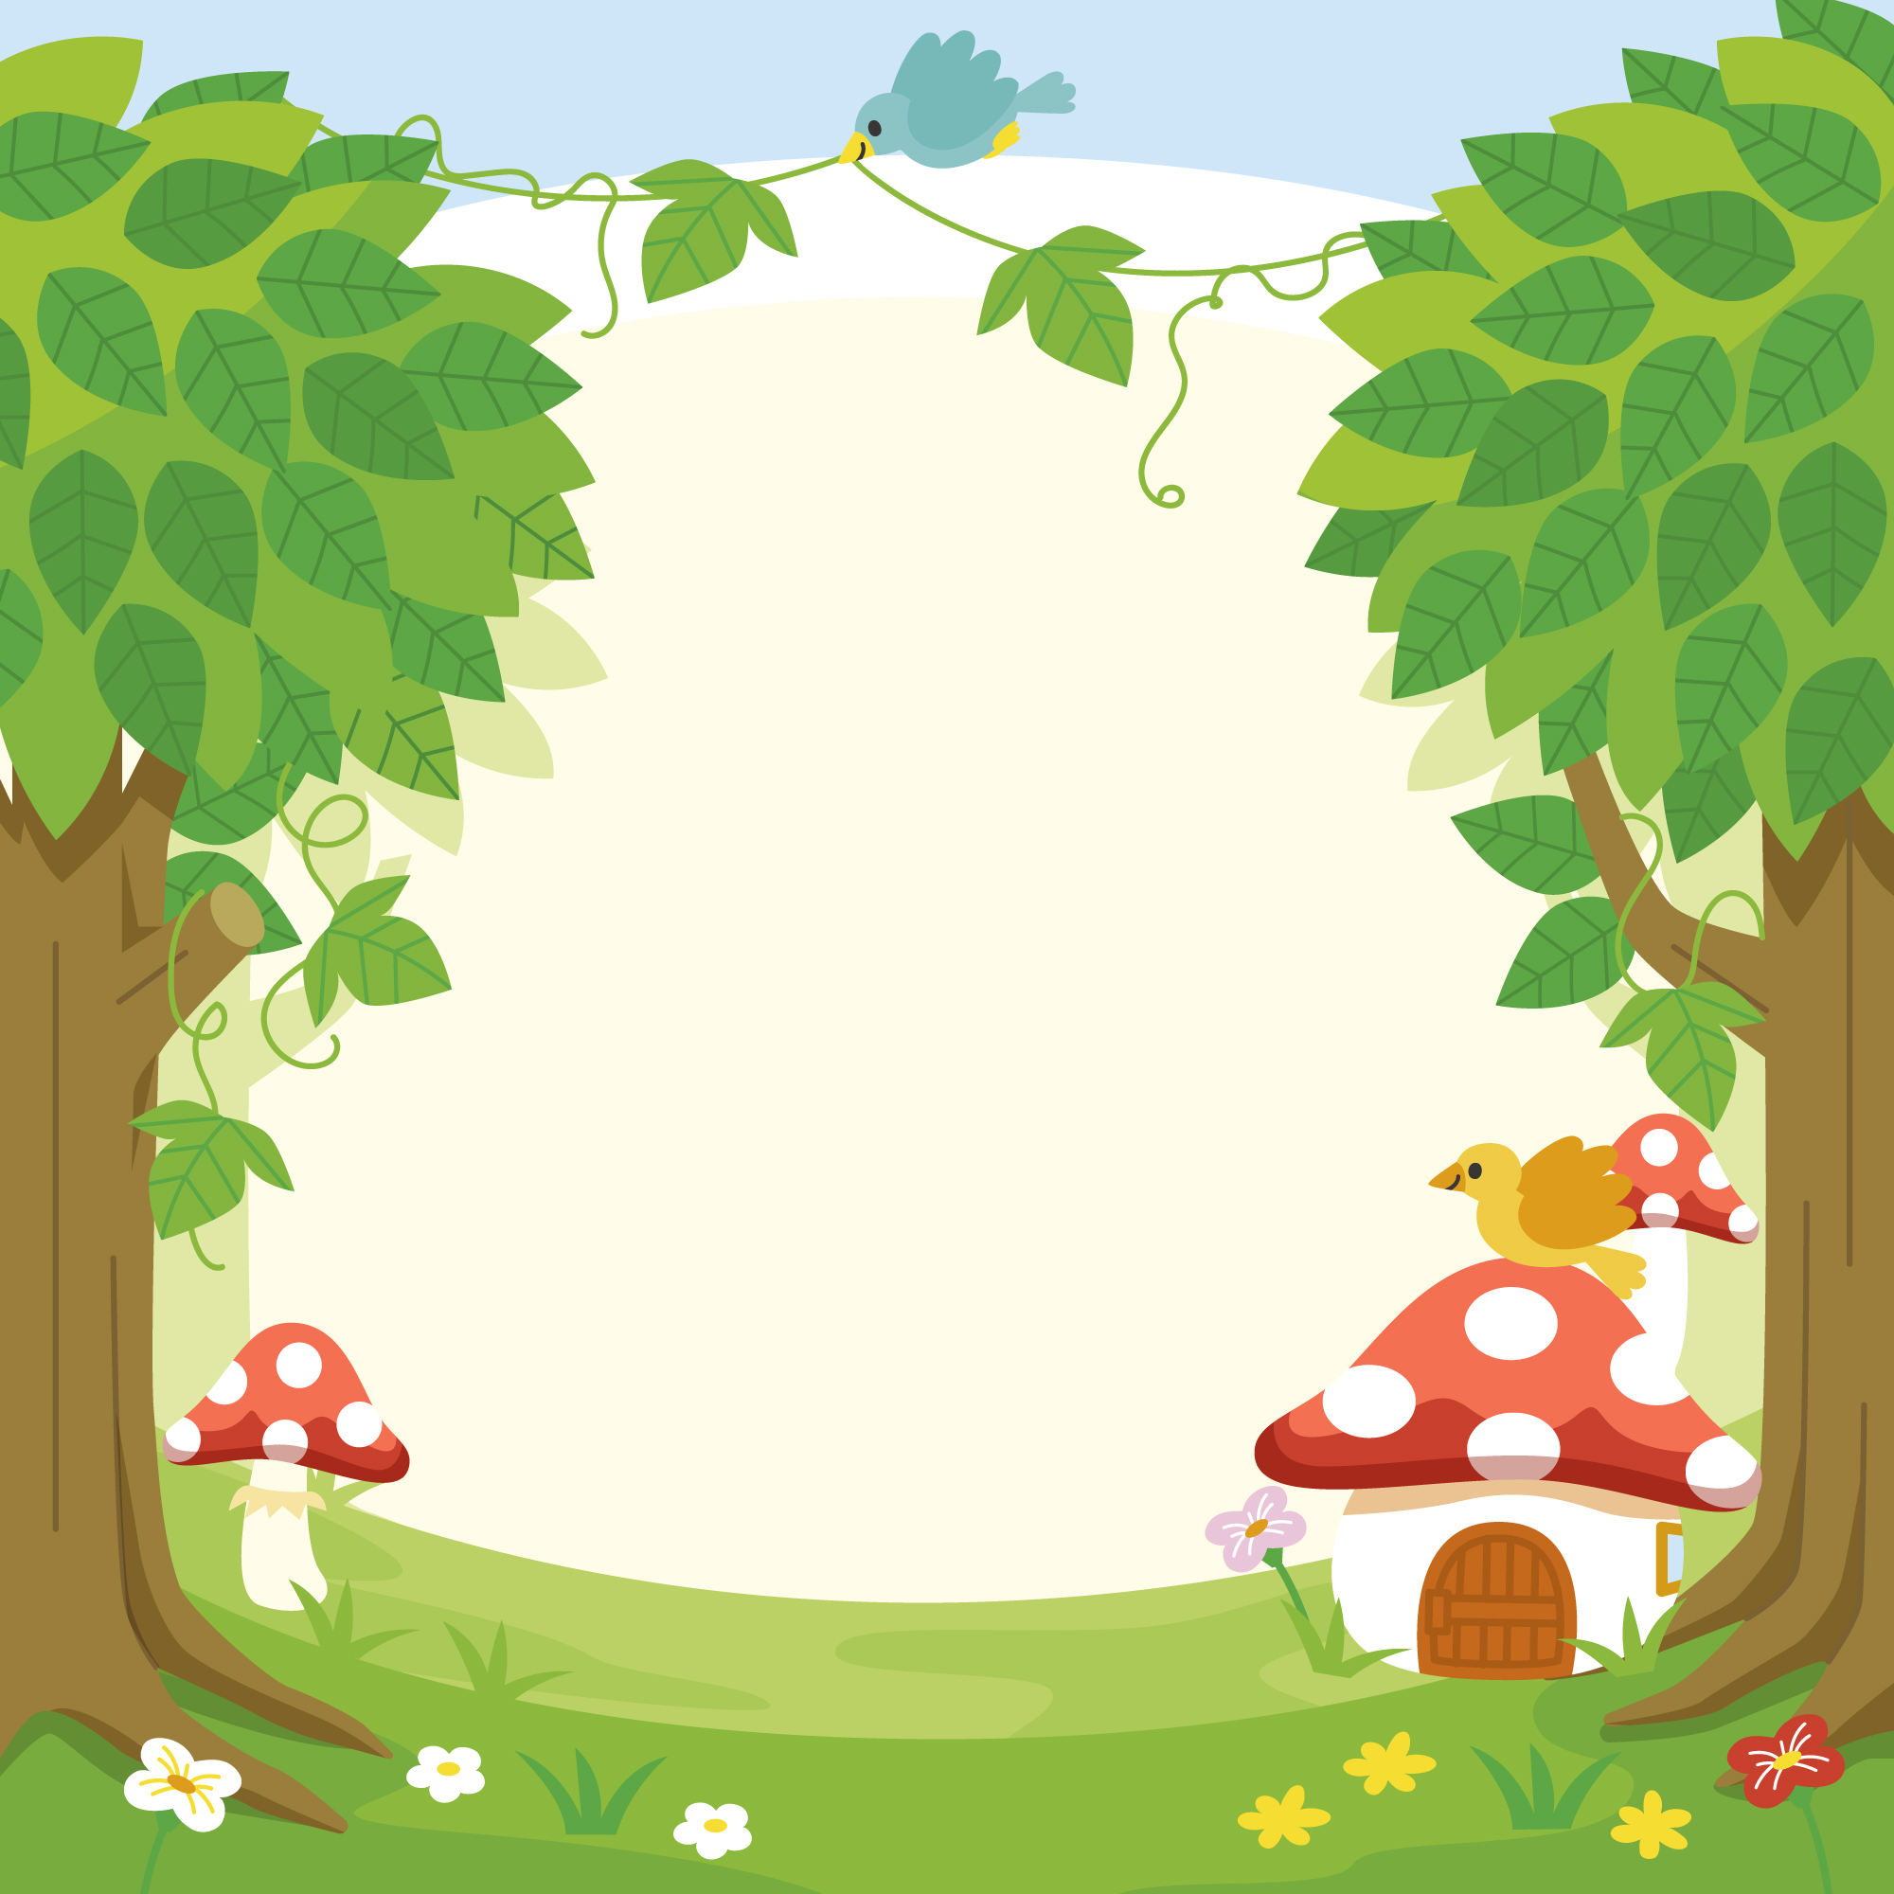
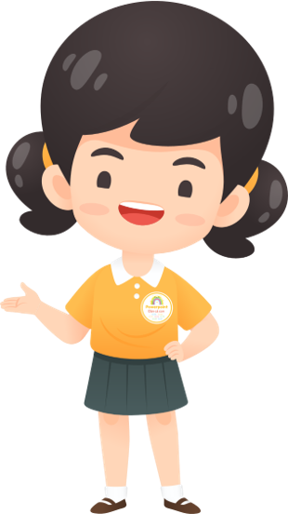
Luyện đọc theo nhóm
YÊU CẦU
TIÊU CHÍ ĐÁNH GIÁ

Slide 37
Thi đua đọc trước lớp

Slide 38
Bình chọn nhóm đọc tốt nhất

Slide 39
Ặ
D
D
N
Ò
GV ĐIỀN VÀO ĐÂY
GV ĐIỀN VÀO ĐÂY
GV ĐIỀN VÀO ĐÂY
GV ĐIỀN VÀO ĐÂY

